Slide 1
과목_학년학기_단원 | suh_0601_04
차시명 | 09 얼마나 알고 있나요
파일명 | suh_0601_04_0009
검토 | 담당
 | 김윤희
문서 HISTORY
번호 | 버전 | 문서 작성일 | 내용 비고 | 작성자 (내선번호) | 검토자
1 | V 1.0 | 2022.02.07 | 문서 발생 | 백지수
2 | V 2.0 | 2022.02.18 | 1차 검수 및 문서 수정 |  | 김윤희
3
4
5
6
7
8
9
10
11

Slide 2
학습 단계 | 자료명 | 프레임 수 | 교과서 정보 | 파일명 | 자료 형태
도입 | 이번 시간에 배울 내용 | 1 |  | suh_0601_04_0009_101_1.html | Html5
전 개 | 문제 1 | 1 | 수학 88쪽 | suh_0601_04_0009_201_1.html | Html5
 | 문제 2 | 1 | 수학 88쪽 | suh_0601_04_0009_202_1.html | Html5
 | 문제 3 | 1 | 수학 88쪽 | suh_0601_04_0009_203_1.html | Html5
 | 문제 4 | 1 | 수학 89쪽 | suh_0601_04_0009_204_1..html | Html5
 | 문제 5 | 1 | 수학 89쪽 | suh_0601_04_0009_205_1..html | Html5
 | 문제 6 | 1 | 수학 89쪽 | suh_0601_04_0009_206_1..html | Html5
정 리 | 다음 시간에 배울 내용 | 1 |  | suh_0601_04_0009_301_1.html | Html5
총 프레임 수 |  | 8

Slide 3
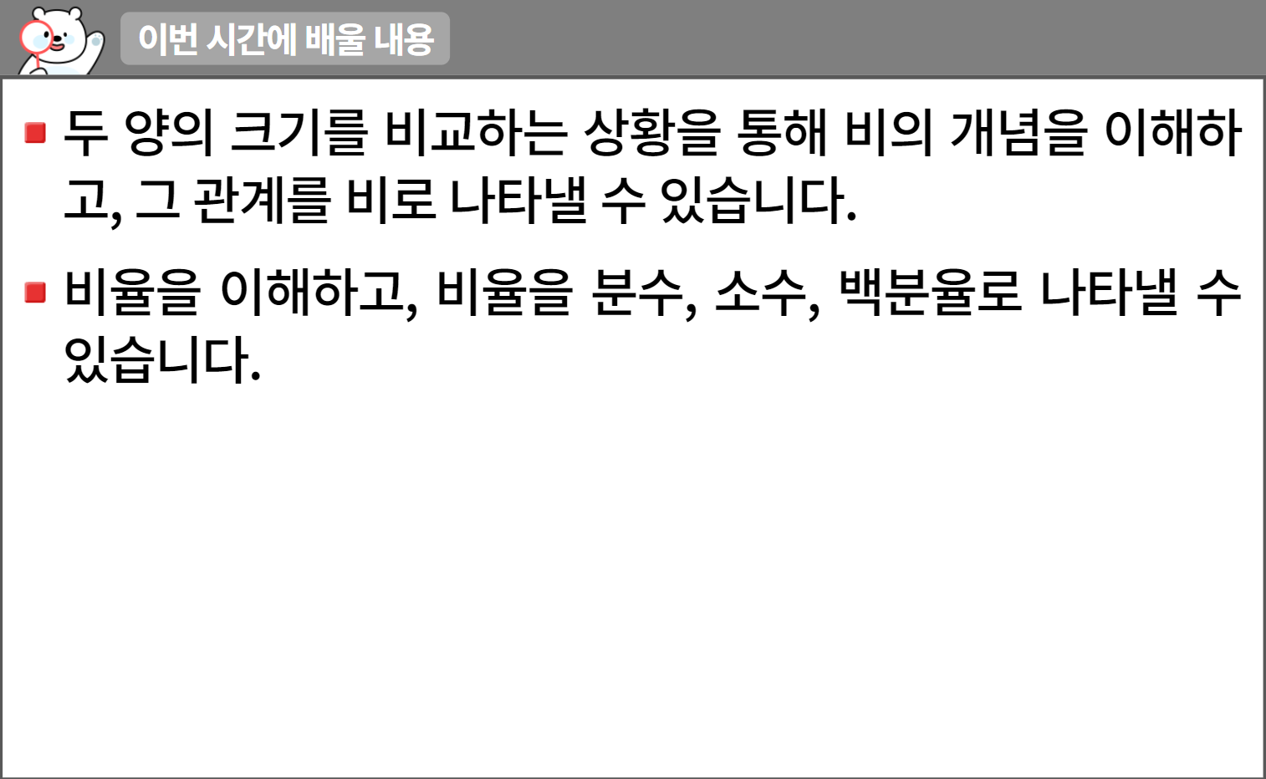
6-1
4. 비와 비율
suh_0601_04_0009_101_1
09 얼마나 알고 있나요
수정사항
1 | 이번 시간에는 무엇을 배울까요 페이지 디자인 수정
2
3
4
5
1

Slide 4







6-1
4. 비와 비율
suh_0601_04_0009_201_1
09 얼마나 알고 있나요
빨간색 종이 4장과 초록색 종이 1장으로 꽃을 만들려고 합니다. 빨간색 종이의 수와 초록색 종이의 수를 뺄셈과 나눗셈으로 비교해 보세요.
수정사항
1 | 답 칸 클릭하면 답 나타남. 정답 확인 버튼은 정답 가리기로 토글 됨.
2
3
4
5
빨간색 종이 | 초록색 종이
뺄셈
4－1＝3, 빨간색 종이가 초록색 종이보다 3장 더 많습니다.
나눗셈
4÷1＝4, 빨간색 종이 수는 초록색 종이 수의 4배입니다.
1

Slide 5

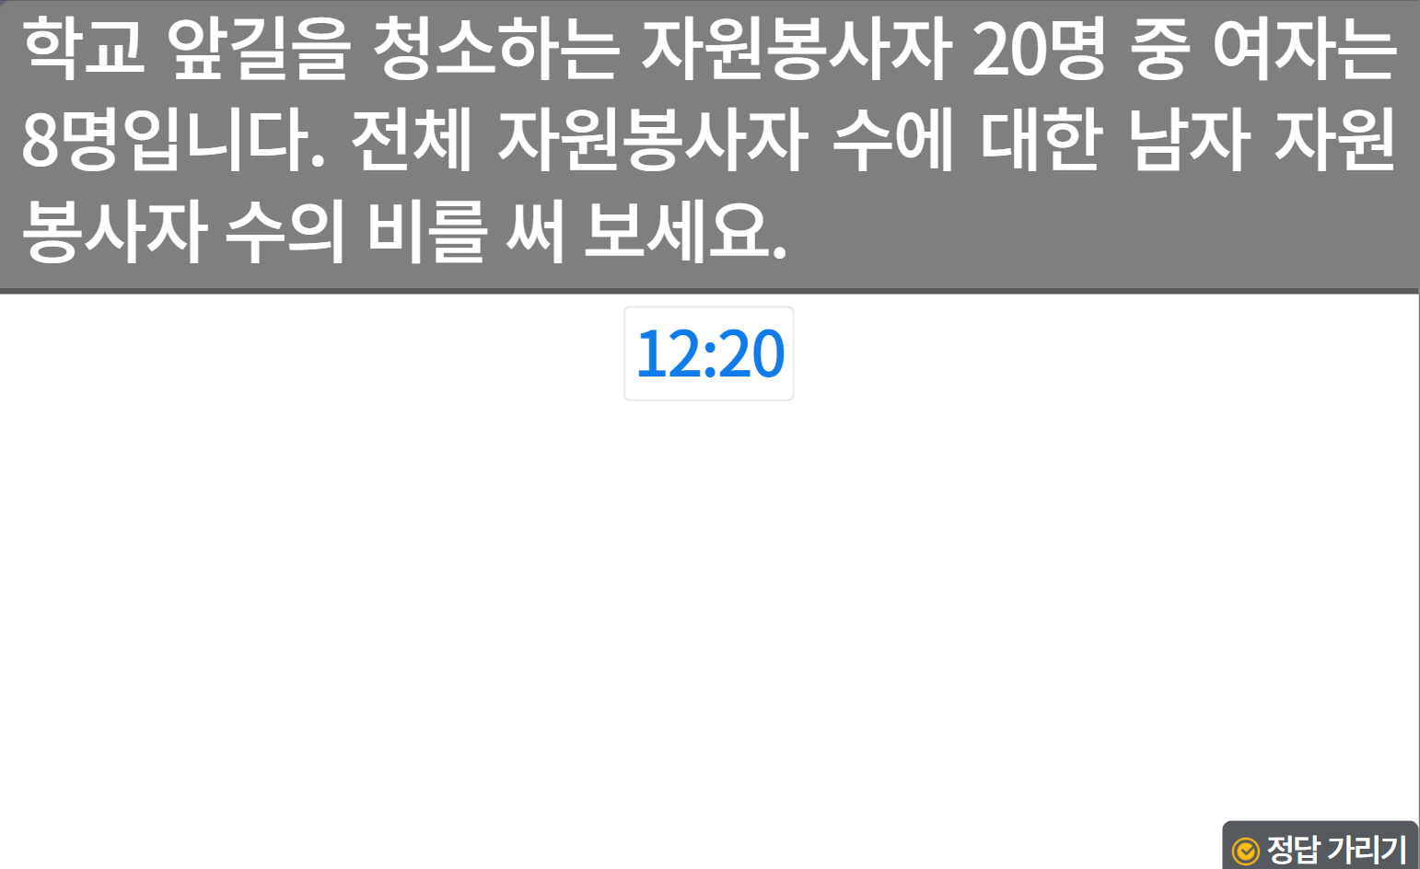

6-1
4. 비와 비율
suh_0601_04_0009_202_1
09 얼마나 알고 있나요
수정사항
1 | 숫자 약물 2 추가
2 | 식, 답 약물 디자인 수정
3 | 정답확인 버튼 디자인 수정 정답 확인 > 정답 가리기로 토글됨
4
5
1
2
2
3

Slide 6
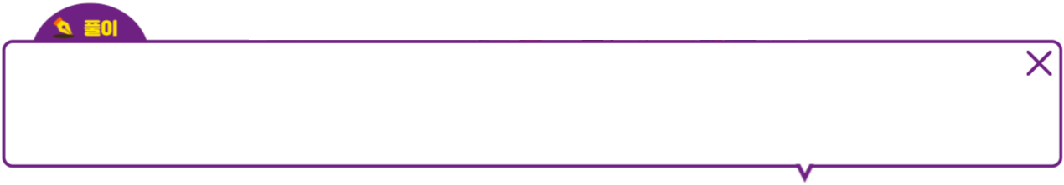
6-1
4. 비와 비율
suh_0601_04_0009_202_1
09 얼마나 알고 있나요
수정사항
<풀이 확인 클릭 시 나타나는 화면>
1 | 볼드
2
3
4
5
1
20명 중 여자는 8명이므로 남자는 20－8＝12(명)입니다. 전체 자원봉사자 수에 대한 남자 자원 봉사자 수의 비는 12:20입니다.
1

Slide 7

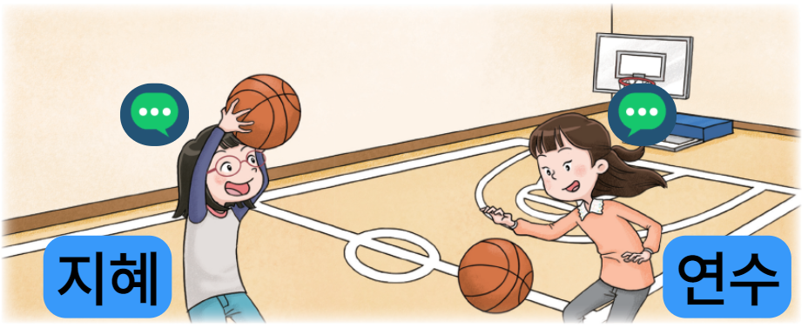
6-1
4. 비와 비율
suh_0601_04_0009_203_1
09 얼마나 알고 있나요
지혜와 연수는 농구공 던져 넣기를 했습니다. 두 친구의 성공률을 비교해 보세요.
수정사항
1 | 말줄임 삭제
2 | 말풍선 디자인 수정
3 | 색상박스 디자인 수정
4 | 답 칸 클릭하면 답 나타남. 정답 확인 버튼은 정답 가리기로 토글 됨.
5
공을 15번
던져서 골대에 12번 넣었어.
2
2
1
1
공을 30번
던져서 골대에 21번 넣었어.
3
3
21
30
12
15
지혜의 성공률은 (＝0.7)이고, 연수의 성공률은 (＝0.8)입니다. 연수의 성공률이 더 높습니다.
4

Slide 8

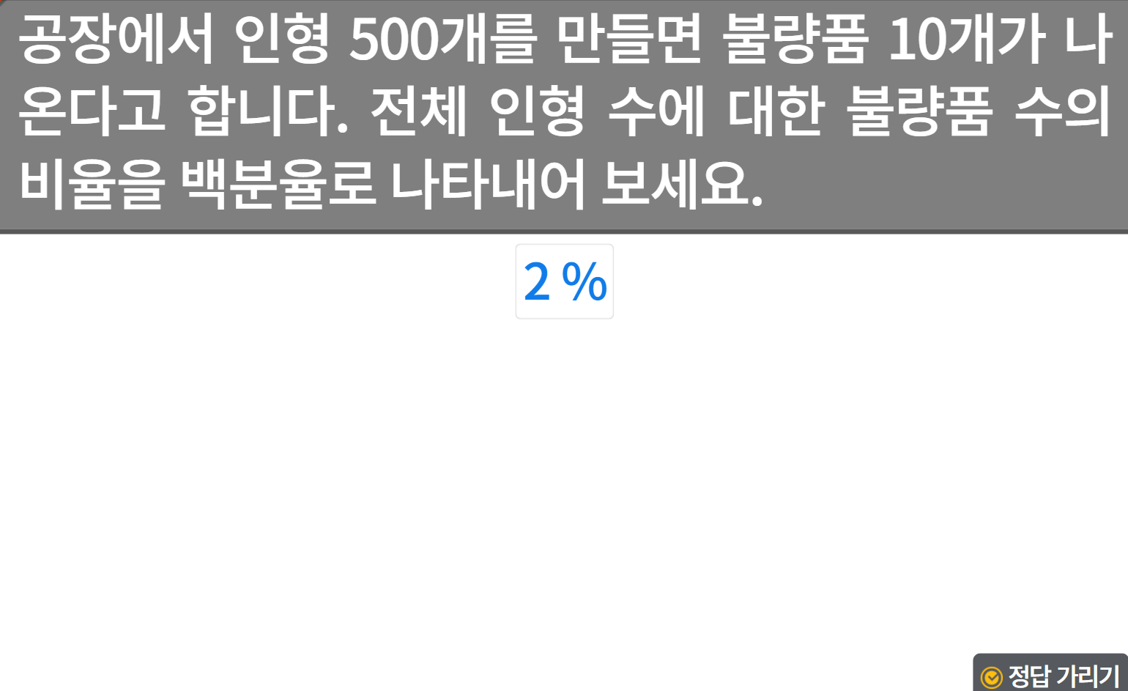
6-1
4. 비와 비율
suh_0601_04_0009_204_1
09 얼마나 알고 있나요
수정사항
1 | 숫자 약물 4 추가
2 | 식, 답 약물 디자인 수정
3 | 정답확인 버튼 디자인 수정 정답 확인 > 정답 가리기로 토글됨
4
5
1
2
3

Slide 9
6-1
4. 비와 비율
suh_0601_04_0009_204_1
09 얼마나 알고 있나요
수정사항
<풀이 확인 클릭 시 나타나는 화면>
1 | 볼드
2
3
4
5
전체 인형 수에 대한 불량품 수의 비율을 백분율로 나타내면
×100＝2이므로 2 %입니다.
1
10
500
1

Slide 10

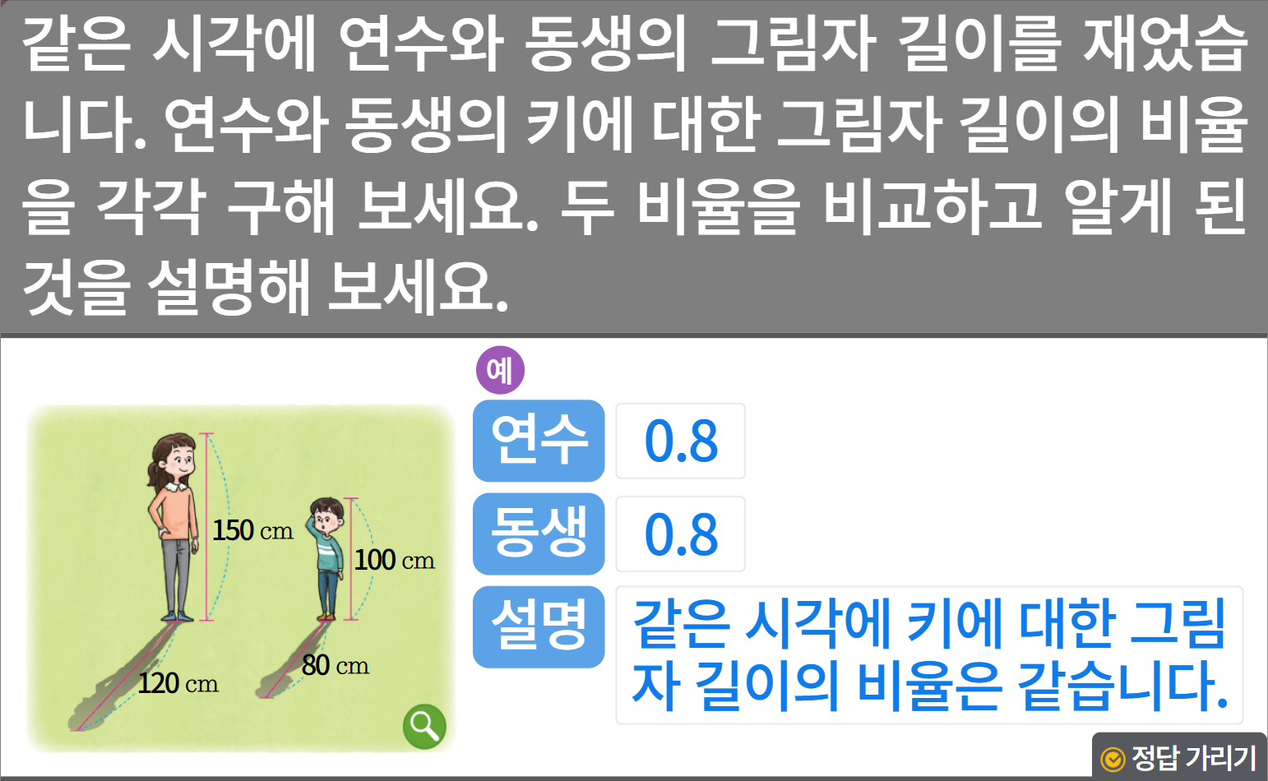

6-1
4. 비와 비율
suh_0601_04_0009_205_1
09 얼마나 알고 있나요
수정사항
1 | 숫자 약물 5 추가
2 | 확대 버튼 디자인 수정
3 | 예 약물 디자인 수정
4 | 색상박스 디자인 수정
5 | 풀이 확인 버튼 및 팝업 내용 추가(미니 팝업창 다음 슬라이드)
6 | 정답확인 버튼 디자인 수정 정답 확인 > 정답 가리기로 토글됨
1
3
4
2
6
5

Slide 11
6-1
4. 비와 비율
suh_0601_04_0009_205_1
09 얼마나 알고 있나요
수정사항
<풀이 확인 클릭 시 나타나는 화면>
1 | 볼드
2
3
4
5
1
120
150
4
5
연수의 키에 대한 그림자의 비율: ＝ ＝0.8이고,
동생의 키에 대한 그림자의 비율: ＝0.8입니다.
따라서 같은 시각에 키에 대한 그림자의 비율이 같습니다.
1
80
100

Slide 12

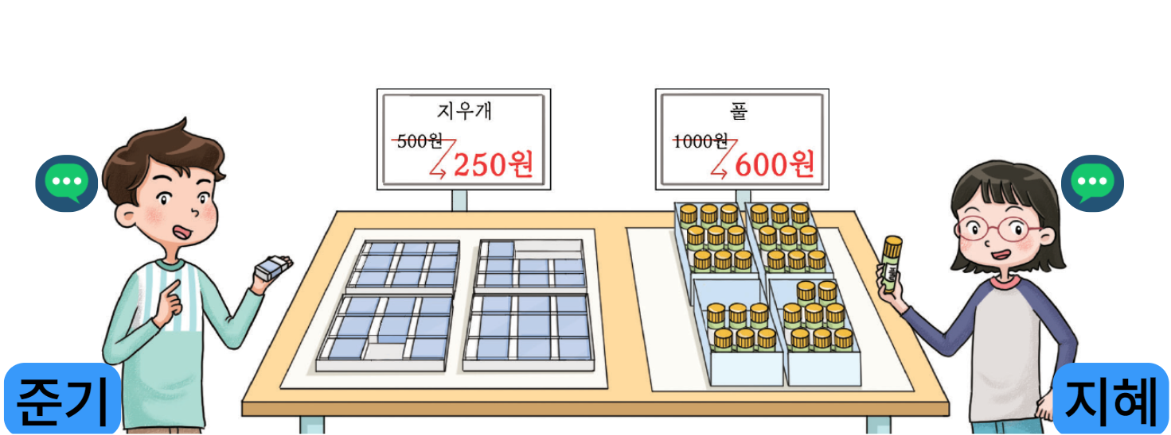

6-1
4. 비와 비율
suh_0601_04_0009_206_1
09 얼마나 알고 있나요
준기와 지혜가 문구점에서 학용품을 샀습니다. 지우개와 풀의 할인율을 백분율로 각각 나타내어 보고, 어느 것의 할인율이 더 높은지 알아보세요.
수정사항
그림은 기존 개발물 그림 그대로 사용
1 | 말줄임 삭제
2 | 색상 박스 디자인 수정
3 | 풀이 확인 버튼 및 팝업 내용 추가(미니 팝업창 다음 슬라이드)
4 | 답 칸 클릭하면 답 나타남. 정답 확인 버튼은 정답 가리기로 토글 됨.
5
지우개를 1개 샀어.
풀을 1개 샀어.
1
1
2
2
지우개
50
%,
풀
40
%
지우개
풀
이/가 보다 할인율이 높습니다.
3
4

Slide 13
6-1
4. 비와 비율
suh_0601_04_0009_206_1
09 얼마나 알고 있나요
준기와 지혜가 문구점에서 학용품을 샀습니다. 지우개와 풀의 할인율을 백분율로 각각 나타내어 보고, 어느 것의 할인율이 더 높은지 알아보세요.
수정사항
<풀이 확인 클릭 시 나타나는 화면>
1 | 볼드
2
3
4
5
지우개를 1개 샀어.
풀을 1개 샀어.
1
250
500
1
지우개의 할인율: ×100＝50이므로 50 %,
풀의 할인율: ×100＝40이므로 40 %,
따라서 지우개의 할인율이 더 높습니다.
1
400
1000
1
지우개
50
%,
풀
40
%
지우개
풀
이/가 보다 할인율이 높습니다.

Slide 14
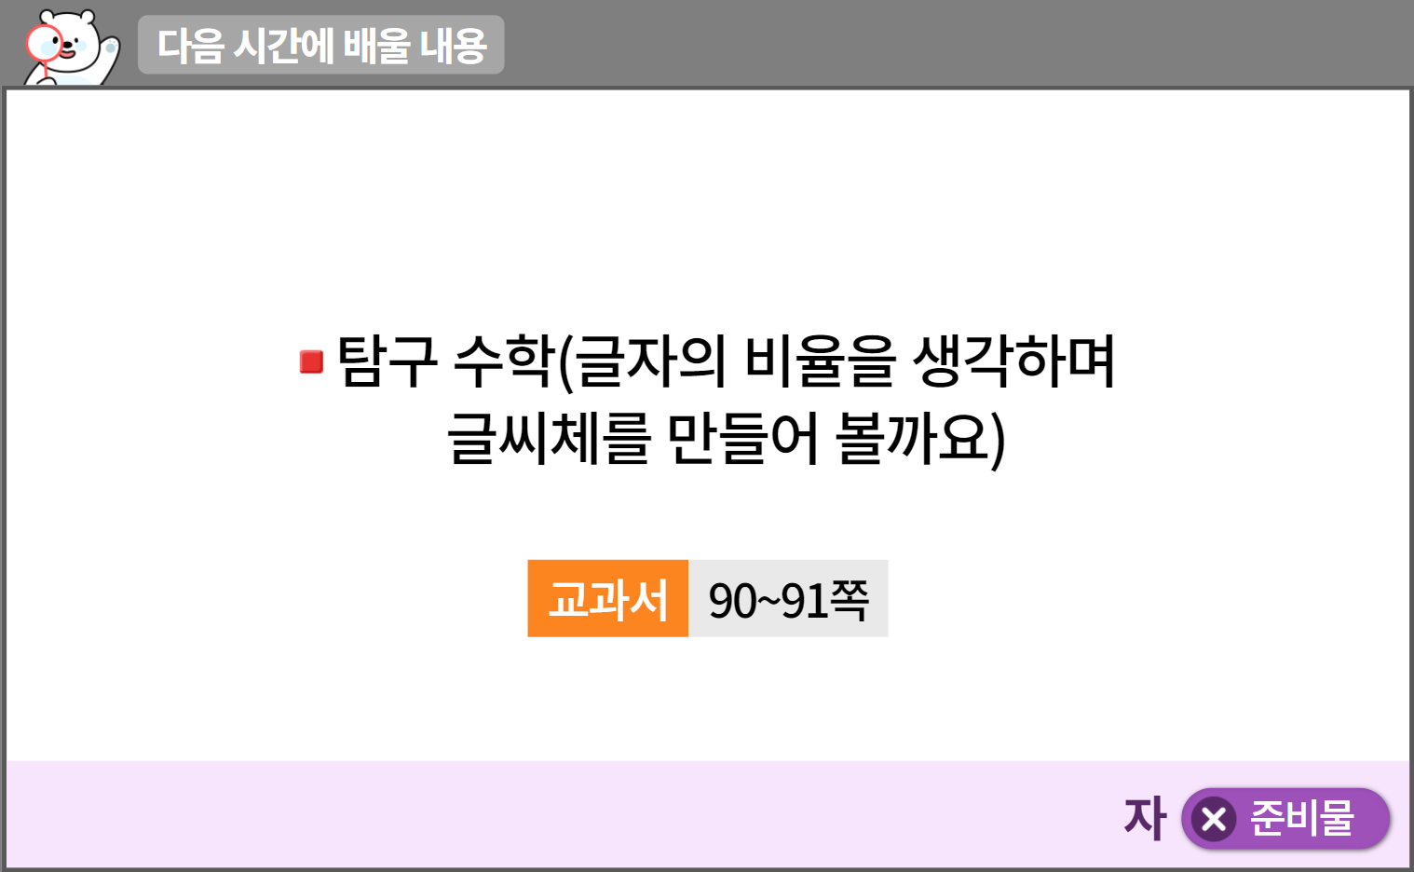

6-1
4. 비와 비율
suh_0601_04_0009_301_1
09 얼마나 알고 있나요
수정사항
1 | 다음 시간에 배울 내용 페이지 디자인 수정
2 | 디자인 수정
3 | 준비물 약물 및 팝업박스 디자인 수정
4
5
1
3
4

